Slide 1
Implementeringsguide: Ta i bruk barn og unges helsetjeneste

Slide 2
Innledning
Barn og unges helsetjeneste startet som et samhandlingsprosjekt i Helse Fonna. Flere helseforetak og kommuner har nå begynt å implementere modellen og ta i bruk samhandlingsforløp som verktøy for å skape mer helhetlige og sammenhengende tjenester til barn og unge.
Vi har utviklet denne guiden som kan brukes som støtte og hjelp i lokale prosjekter som ønsker å ta i bruk metodikk fra Barn og unges helsetjeneste.
Bakgrunn
Avgrensninger
Hovedfaser
I prosjekt Barn og unges helsetjeneste samarbeider brukere av tjenestene, fastleger, fagfolk i kommunale tjenester og i spesialisthelsetjenesten om å skape mer helhetlige og sammenhengende hjelpetjenester for barn og unge.
Målet er at barn og ungdom skal få rett hjelp hos riktig tjeneste og at tiltakene fra ulike tjenester henger
sammen slik at det oppleves som et helhetlig tilbud for barnet/ungdommen det gjelder og familien.
I de lokale prosjektene arbeides det med:
Å forankre utviklingsarbeidet og involvere brukere og fagfolk i en felles satsing
Å skape arenaer for samhandling og kulturbygging der brukere og fagfolk møtes på tvers av tjenester
Å ta i bruk samhandlingsforløpene som verktøy og videreutvikle dem slik at de tilpasses lokale forhold.
Å sette inn tiltak for å lage et mer sammenhengende hjelpetilbud til barn og unge lokalt
Guiden beskriver ulike faser som anbefales å gjennomføre for å implementere barn og unges helsetjeneste.
Innholdet tar utgangspunkt i prosessene som Helse Fonna har gjennomført, supplert med erfaringer fra Helse Stavanger, Helse Bergen, Helse Førde og Helse Møre og Romsdal.
Guiden utgjør en verktøykasse og skal fungere som støtte og hjelp for prosjekter som ønsker å ta i bruk Barn og unges helsetjeneste lokalt, men merk at stegene må tilpasses lokale forhold.
Guiden er delt inn i fire hovedfaser:
For hver fase er det definert aktiviteter, tips og råd og lenker til verktøy, rapporter og eksempler fra andre prosjekter som har erfaring med barn og unges helsetjeneste.
Avklare behov og etablere prosjekt
Forankre og involvere
Bli kjent med samhandlings-forløpene
Ta i bruk samhandlings-forløpene

Slide 3
Avklare behov og etablere prosjekt
Avklare behov og etablere prosjekt
Mange barn, unge og familier møter på utfordringer og trenger hjelp og støtte fra en eller flere tjenester. For at hjelpen de får skal være sammenhengende og helhetlig, må tjenestene ha god kjennskap til hverandre og det må være tydelig hvem som kan hjelpe med hva.
Før man går i gang med et lokalt prosjekt for å skape mer sammenhengende hjelpetilbud til barn og unge, er det viktig at man har et klart bilde av de lokale utfordringene og at man lager en prosjektorganisering som svarer på det lokale behovet.
Forankre og kommunisere
Hva er Barn og unges helsetjeneste?
Steg
II
Avklare behov
Bli kjent med samhandlings-forløpene
Formulere målet for prosjektet
Etablere prosjekt
Ta i bruk samhandlings-forløpene
Etablere styringsgruppe eller referansegruppe
Lære av andre

Slide 4
Avklare behov
Formulere målet for prosjektet
Etablere prosjekt
Etablere styringsgruppe eller referansegruppe
Lære av andre
Avklare behov og etablere prosjekt
Avklare behov
Kartlegg det lokale utfordringsbildet for å tydeliggjøre behovet for prosjektet. Still spørsmålet: Hvilke utfordringer har vi i samhandlingen lokalt og hvorfor trenger vi Barn og unges helsetjeneste her hos oss?
Kartlegg det lokale utfordringsbilde Det er gjennomført et bredt innsiktsarbeid nasjonalt som dokumenterer samhandlingsutfordringene i tilbudet til barn og unge. Det kan være klokt å bygge på innsikten fra disse rapportene i beskrivelsen av det lokale utfordringsbildet (se Tips og råd).
Det finnes per i dag ingen validerte kartleggingsverktøy som kan brukes for å få innsikt i hvordan samhandlingen fungerer lokalt. For å finne de konkrete utfordringsområdene kan man benytte lokal statistikk, tall og fakta. En kan også arrangere workshop der fagfolk jobber med å identifisere og kategorisere de lokale utfordringer i samhandlingen. Noen eksempler på relevant statistikk er:
Tall på henvisninger og avslagsprosent til BUP.
Henvisningsrater og pasientgrunnlag fra de ulike kommunene i opptaksområdet, se gjerne på antall pasienter per 1000 barn og unge innbyggere.
Kommuner som innfører Bedre Tverrfaglig Innsats har gjort 0-punkts undersøkelser som kan være nyttig å hente tall fra.
Tall fra UngData undersøkelser i kommunen.
Tall på barn og unges bruk av hjelpetjenester i kommunen.
Basert på tallmaterialet oppsummerer man det lokale utfordringsbildet. Det viktige er at man peker på hvilke gevinster som kan oppnås gjennom prosjektet og lager en plan for hvordan prosjektet skal svare på utfordringsbildet.
Tips og råd
Rapporter som er relevante som grunnlagsdokumenter:
Ungdom med uavklart tilstand – Ukom
Barneombudets rapport: Hvem skal jeg snakke med nå? – Barneombudet
Jeg skulle hatt BUP en koffert – Barneombudet
Psykisk helsearbeid for barn og unge – Helsedirektoratet
Sammen om barn og unges psykiske helse – Helsedirektoratet
Dokument 3:13 (2020−2021) (riksrevisjonen.no)
Microsoft Word - Rapport28November.docx (helsedirektoratet.no)
Sluttrapport StimuLab 2021 — Livshendelsen - Alvorlig sykt barn
Forankre og kommunisere
Bli kjent med samhandlings-forløpene
Eksempler og verktøy
Flere prosjekter har utviklet enkle spørreskjema som de har sendt ut i forkant av prosjektet og som gir et nyansert bilde av de lokale utfordringene:
Spørreskjema Helse Førde
Spørreskjema Møre og Romsdal
I Helse Vest er det publisert en rapport på bakgrunn av NPR tall som viser henvisningsrater fra hver kommune og avslagsprosent.
Ta i bruk samhandlings-forløpene

Slide 5
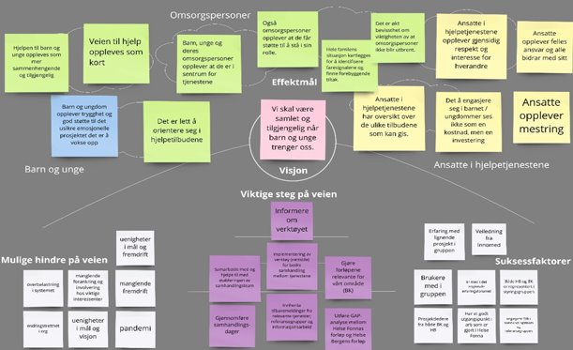
Avklare behov
Formulere målet for prosjektet
Etablere prosjekt
Etablere styringsgruppe eller referansegruppe
Lære av andre
Avklare behov og etablere prosjekt
Formulere målet for prosjektet
Bli enige om hva som er målet for prosjektet. Still spørsmålet: Hva skal vi oppnå gjennom arbeidet med Barn og unges helsetjeneste her hos oss?
Definere mål og delmål
Målet må ta utgangspunkt i det lokale utfordringsbildet og beskrive hva dere ønsker skal endres. Det er lurt å definere både hovedmål og delmål.
Det er viktig å sikre at alle som er involvert i prosjektet har en felles forståelse av utfordringsbildet og de konkrete målene med prosjektet. Gjennomfør gjerne en workshop med prosjektgruppen for å konkretisere visjonen og hovedmål for arbeidet.
Eksempel på formulering av mål fra Bergen-prosjektet:
Tips og råd
Lag så konkrete mål som mulig. I Helse Fonna var et sentralt mål for prosjektet å redusere avslagsprosent ved henvisninger til BUP.
Det kan være lurt å lage en enkel presentasjon som oppsummerer utfordringsbildet og målene for prosjektet. Benytt presentasjonen for å forankre prosjektet blant både ledere og brukere av tjenesten og andre interessenter.
Forankre og kommunisere
Bli kjent med samhandlings-forløpene
Eksempler og verktøy
Kort presentasjon Mål med Barn og unges helsetjeneste
Prosjekterfaring: Barn og unges helsetjeneste i Bergen | Innomed
Prosjektpresentasjon av Bergen prosjektet: presentasjon-av-Sammen-for-barn-og-unge-til-ungdomsrepr
Ta i bruk samhandlings-forløpene

Slide 6
Avklare behov
Formulere målet for prosjektet
Etablere prosjekt
Etablere styringsgruppe eller referansegruppe
Lære av andre
Avklare behov og etablere prosjekt
Etablere prosjekt
For å sikre kvalitet og fremdrift i prosjektarbeidet er det viktig å etablere en prosjektgruppe og velge ut en prosjektleder. Lag også en enkel prosjektplan med aktiviteter for prosjektperioden.
Prosjektgruppe og prosjektledelse
Å være prosjektleder kan være en ensom oppgave. Noen av prosjektene under paraplyen «Barn og unges helsetjeneste» har derfor hatt to prosjekt- ledere. Det kan være en prosjektleder som er god på prosjektmetodikk og en som er god på fag, eller en prosjektleder fra spesialisthelsetjenesten og en fra kommunen. Poenget er å utfylle hverandres kompetanse og ha noen å dra lasset sammen med.
Prosjektgruppen bør ha representanter fra både kommuner, foretak og brukere. Dette vil bidra til å skape en helhetlig tilnærming og sikre at ulike perspektiver blir tatt med i arbeidet. Samtidig bør ikke prosjektgruppen være for stor, så størrelsen må avgjøres basert på behovet for bred forankring. Prosjektgruppen bør ha regelmessige møter og fordele arbeidsoppgaver og roller.
Utarbeid en prosjektplan
Det er klokt å lage en enkel prosjektplan med følgende hovedoverskrifter og struktur:
Beskrivelse av det lokale utfordringsbildet
Hovedmål for prosjektet og delmål
Prosjektorganisering med styringsgruppe, prosjektgruppe og nettverk med ressurspersoner
Milepæler og leveranser i prosjektperioden
Fremdriftsplan for prosjektperioden
Kommunikasjonsplan
Tips og råd
I Helse Fonna hadde vi en stor prosjektgruppe med representanter fra både kommuner og foretak, og en liten administrativ prosjektledergruppe med ansvar for den daglige driften av prosjektet.
I Helse Møre og Romsdal har de delt prosjektet inn i fire områder med utgangspunkt i de geografiske inndelte BUP poliklinikkene. Prosjektgruppen består av en kommunal representant og en fra BUP fra hvert av de fire områdene, i tillegg til brukerrepresentanter.
Det er viktig å sikre brukerinvolvering i prosjektgruppen. Her kan brukerorganisasjoner eller representant fra ungdomsråd i sykehus eller kommune inviteres til å delta.
Forankre og kommunisere
Bli kjent med samhandlings-forløpene
Eksempler og verktøy
Prosjektorganisering Barn og unges helsetjeneste i Møre og Romsdal
Mal for prosjektpresentasjon
Film fra Helse Fonna – Ester kvalitetskonferansen
Prosjektbeskrivelser til inspirasjon: Bergen kommune - Sammen om barn og unge i Bergen (Avsluttet januar 2022)
Ta i bruk samhandlings-forløpene

Slide 7
Avklare behov
Formulere målet for prosjektet
Etablere prosjekt
Etablere styringsgruppe eller referansegruppe
Lære av andre
Avklare behov og etablere prosjekt
Etablere styringsgruppe eller referansegruppe
Om satsingen organiseres som et prosjekt, er det naturlig å ha en styringsgruppe eller referansegruppe som har overordnet ansvar for prosessen og kan være med å gjøre prioriteringer.
Velge styringsgruppe eller referansegruppe
Ved oppstart av prosjektet bør en ta stilling til om det er behov for en styringsgruppe som har beslutningsmyndighet eller om det er tilstrekkelig med en referansegruppe som gir råd og veiledning i prosessen. En styringsgruppe har vanligvis det overordnete ansvaret for prosjektet og skal ta viktige beslutninger om prioriteringer, ressurser og fremdrift.
Flere av prosjektene under paraplyen «Barn og unges helsetjeneste» har konkludert med at det ikke har vært behov for en styringsgruppe med beslutningsmyndighet, men har etablert en bred referansegruppe som har gitt faglige råd og innspill underveis i prosessen.
Det viktigste er å sikre bred involvering i styrings eller referansegruppen, som bør bestå av representanter fra kommuner, foretak og brukere. Det er også klokt å involvere både strategisk ledelse i kommune og foretak, fagpersoner i ulike tjenester for barn og unge, samt ha med brukerrepresentanter for å sikre forankring på alle nivåer og hos alle interessenter av prosjektet.
Som styrings- eller referansegruppe kan man med fordel bruke etablerte strukturer som Faglig samarbeidsutvalg for barn og unge i Helsefellesskapsstrukturen eller andre underutvalg for barn og unge med representanter fra både kommuner og spesialisthelsetjenesten.
Dersom man planlegger flere mindre prosjekter i samme foretak, er det lurt å tenke over organisering på tvers av prosjektene. Erfaringer fra flere prosjekter har vist at det er en fordel å ha en helhetlig tenkning for hele regionen, med en felles styringsgruppe, referansegruppe og en overordnet prosjektgruppe.
Tips og råd
I Helse Fonna prosjektet ble det både etablert en styringsgruppe og en referansegruppe. Styringsgruppen bestod av helse og omsorgssjefer i noen av kommunene og klinikkdirektører fra foretaket, samt brukerutvalg i sykehuset. Som referansegruppe benyttet man Faglig samarbeidsutvalg for Barn og unge i Helsefellesskapsstrukturen. Utvalget har bred representasjon for tjenestene for barn og unge i kommuner og spesialisthelsetjenesten og både ungdom og foreldrerepresentanter. Kombinasjonen av strategisk ledelse, fagpersoner i tjenestene og bred brukerrepresentasjon var nyttig da det sikret forankring på ulike nivå.
I Helse Stavanger ble det etablert en bred referansegruppe med BUP, kommunale representanter og brukerrepresentanter.
I Møre og Romsdal er Faglig samarbeidsutvalg for barn og unge styringsgruppe for prosjektet.
Forankre og kommunisere
Bli kjent med samhandlings-forløpene
Eksempler og verktøy
Les mer om hvordan Barn og unges helsetjeneste nå er forankret i Helsefellesskapsstrukturen i Helse Fonna: FSU barn og unge (fousam.no)
Ta i bruk samhandlings-forløpene

Slide 8
Avklare behov
Formulere målet for prosjektet
Etablere prosjekt
Etablere styringsgruppe eller referansegruppe
Lære av andre
Avklare behov og etablere prosjekt
Lære av andre
Delings og læringskultur betyr mye i prosjektarbeid. Ved å bygge på andres erfaringer og kompetanse, kan man få gode råd og tips og kan unngå å gjøre feil andre har gjort.
Søk støtte og veiledning til prosessen
Ved oppstart av prosjekt er det viktig å sette seg inn i tilsvarende prosjekter som er gjennomført andre steder og lære av dem. Det finnes mye relevant informasjon på nett og man kan få tilgang på prosjektbeskrivelser og prosjektrapporter.
Det er flere måter å søke støtte og veiledning på.
Ta gjerne kontakt med prosjektledere som har erfaringer med lignende prosesser og be om å få høre om deres erfaringer.
Dersom dere kjenner tilsvarende prosjekter i samme region eller i andre regioner kan man etablere et nettverk for erfaringsdeling og ha regelmessige møter for å dele erfaringer underveis i prosessen og lære av hverandre.
Foretaket og kommunene har ofte ressurser som kan bistå med veiledning til prosjekter, eksempelvis fra samhandlingsavdeling eller forskning og innovasjon.
Inviter gjerne kunnskapssentre og statsforvalter til å være ressurspersoner for prosjektgruppen og til å bidra i prosessen. De kan også ha kompetanse til å veilede prosjektene eller bli med i prosjektgruppen for å gi bistand.
Tips og råd
InnoMed har veiledet flere av prosjektene under paraplyen «Barn og unges helsetjeneste», inkludert Helse Fonna, Bergen kommune, Helse Møre og Romsdal, og Helse Nord-Trøndelag. Les prosjekterfaringer og finn relevante verktøy og guider tilgjengelig på InnoMed sine nettsider.
Forankre og kommunisere
Bli kjent med samhandlings-forløpene
Eksempler og verktøy
Film: Ester kvalitetskonferansen
Film med beskrivelse av hele prosessen i Helse Fonna: Ester Marie Stornes Espeset - Samhandlingsforløp på tvers av kommune og spesialisthelsetjeneste - YouTube
Prosjekterfaring: Barn og unges helsetjeneste i Bergen | Innomed
Relevante verktøy og guider tilgjengelig på InnoMed sine nettsider
Ta i bruk samhandlings-forløpene

Slide 9
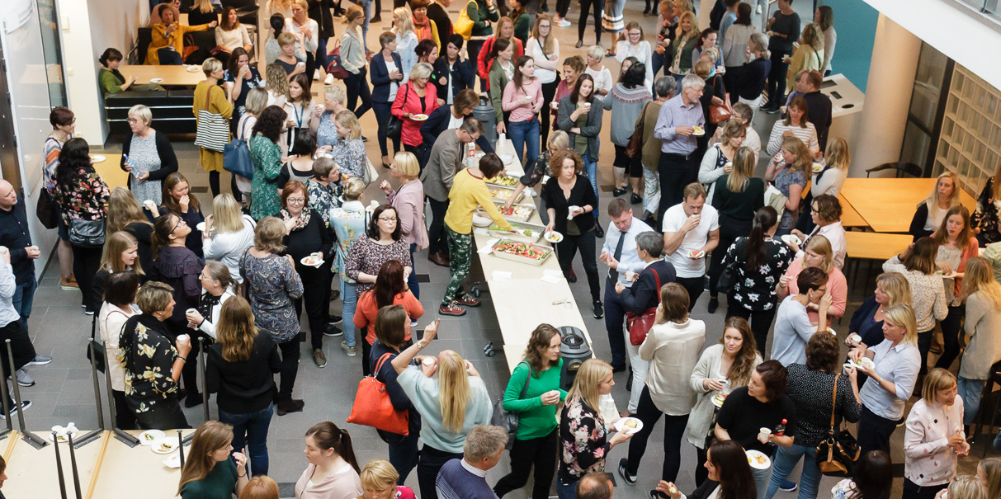
Forankre og kommunisere
Avklare behov og etablere prosjekt
Forankring er avgjørende for å lykkes med et prosjekt, og skjer gjennom systematisk og strategisk involvering av alle berørte parter. For å sikre god forankring fra oppstart er det klokt å bruke tid på å kartlegge hvem som er interessenter for prosjektet, og når og hvordan de skal informeres og involveres.
Det er også viktig å jobbe med en tydelig kommunikasjonsstrategi gjennom hele prosjektperioden.
Forankre og kommunisere
Hvem skal involveres og hvordan?
Steg
II
Forankre prosjektet i Helsefellesskapsstrukturen
Bli kjent med samhandlings-forløpene
Involvere brukere i prosjektet
Involvere ledere underveis
Ta i bruk samhandlings-forløpene
Opprette nettverk av ressurspersoner
Være offensiv i kommunikasjonen

Slide 10
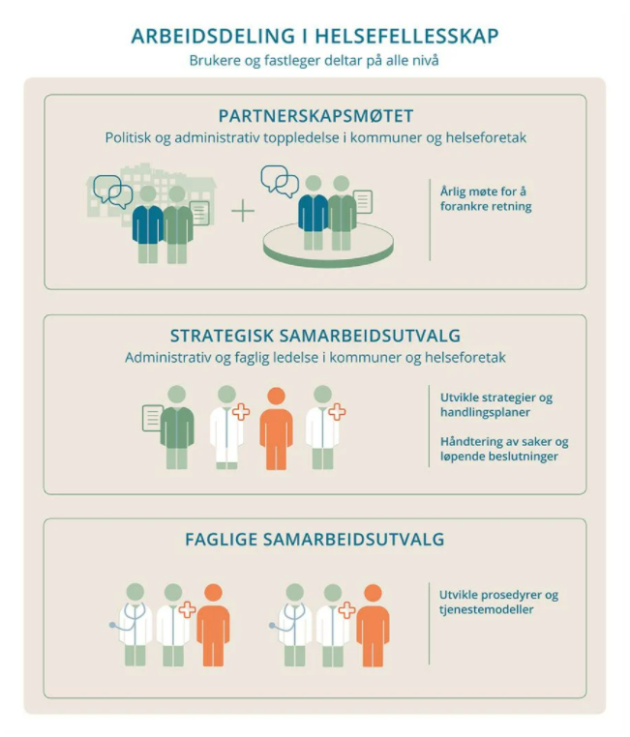
Forankre prosjektet i Helsefellesskapsstrukturen
Involvere brukere i prosjektet
Involvere ledere underveis
Opprette nettverk av ressurspersoner
Være offensiv i kommunikasjonen
Avklare behov og etablere prosjekt
Forankre prosjektet i Helsefellesskapsstrukturen
Alle samhandlingsprosjekt mellom kommuner og spesialisthelsetjeneste bør være forankret i helsefellesskapsstrukturen. I helsefellesskapene møtes representanter fra helseforetak, kommuner, fastleger og brukere for å planlegge og utvikle tjenestene sammen.
Hva betyr å forankre i helsefellesskapsstrukturen?
Helsefellesskapene tar utgangspunkt i en tredelt struktur – partnerskaps-
møte, strategisk samarbeidsutvalg og faglige samarbeidsutvalg. Brukerrepresentanter og fastleger involveres på alle nivå – både i det strategiske arbeidet og i utvikling av konkrete prosedyrer og pasientforløp. De ulike helsefellesskapene i landet er noe ulikt organisert.
Tips og råd
I Helse Fonna er Barn og unges helsetjeneste forankret i Faglig samarbeidsutvalg for barn og unge, og videre utvikling av prosjektet er et av tre hovedsatsingsområder for samarbeidsutvalget.
I Helse Bergen er helsefellesskapet delt i fire områdeutvalg. Det lokale prosjektet i Bergen ble derfor forankret i lokalt samarbeidsutvalg for barn og unge som hadde representanter for Bergen kommune og foretaket.
I Helse Møre og Romsdal er Faglig samarbeidsutvalg barn og unge styringsgruppe for prosjektet.
Forankre og kommunisere
Barn og unge er et av de prioriterte satsingsområdene for helsefellesskapene. De fleste har derfor etablert faglige samarbeidsutvalg for barn og unge der representanter for tjenestene møtes for å drøfte tilbudet til barn og unge på tvers av kommuner og spesialisthelsetjeneste.
Ved oppstart av et prosjekt, bør man derfor ta kontakt med faglig samarbeidsutvalg og drøfte hvordan prosjektet skal forankres i Helsefellesskapsstrukturen og hvilken rolle det faglige samarbeidsutvalget skal ha i prosjektet.
Bli kjent med samhandlings-forløpene
Eksempler og verktøy
Les mer om hensikten med helsefellesskap: Helsefellesskap - Helsedirektoratet
Les mer om helsefellesskapet i Helse Fonna: Helsefellesskapet i Helse Fonna (fousam.no)
Les mer om hvordan Barn og unges helsetjeneste nå er forankret i Helsefellesskapsstrukturen i Helse Fonna her: FSU barn og unge (fousam.no)
Ta i bruk samhandlings-forløpene

Slide 11
Forankre prosjektet i Helsefellesskapsstrukturen
Involvere brukere i prosjektet
Involvere ledere underveis
Opprette nettverk av ressurspersoner
Være offensiv i kommunikasjonen
Avklare behov og etablere prosjekt
Involvere brukere i prosjektet
Involver brukere i prosjektet for å engasjere og sikre at forbedringene som drøftes er nyttig for de som skal bruke tjenestene.
Hvordan involvere brukere?
For å få en god brukerinvolvering i hele prosjektet, bør man involvere brukere på alle nivåer av prosjektet; prosjektgruppen, styrings/referansegruppen og på alle arrangementer i prosjektperioden.
Start med å oversikt over hvilke formelle brukerorganisasjoner som finnes lokalt og ta kontakt for å drøfte hvordan de kan involveres. De fleste sykehus har egne ungdomsråd med ungdommer som har erfaring fra tjenestene. Sykehusene har også brukerråd som kan forespørres. En kan også ta kontakt med aktuelle brukerorganisasjoner i området som Mental Helse Ungdom, ROS, Autismeforening og ADHD forening.
Ulike måter å involvere brukere i prosjektet:
Ha med faste brukere i både prosjektgruppe og styrings/referansegruppe.
Intervju brukere for å få innsikt i det lokale utfordringsbilde, eksempelvis en-til-en intervjuer eller fokusgruppeintervjuer.
Involvere brukere og andre interessenter i samhandlingsdager og arrangementer i prosjektperioden.
Gjennomfør spørreundersøkelser for å få informasjon om brukernes erfaringer med tjenestetilbudet til barn og unge lokalt.
Det kan være ensomt å være brukerrepresentant. Det er derfor klokt å involvere flere brukerrepresentanter på arrangementer og i arbeidsgrupper. Man bør også ha egne møter med brukerrepresentantene og sikre ivaretakelse underveis i prosessen.
Tips og råd
I prosjektet i Helse Fonna knyttet vi kontakt med Brukerrådet, Ungdomsrådet, Autismeforening, ADHD forening, samt ungdom og foreldre som hadde erfaring med tjenestene. I prosjektperioden fulgte en person i prosjektgruppen opp alle brukere i forkant og etterkant av arrangementer for å sikre god ivaretakelse.
Helse Stavanger har hatt brukere med i referansegruppe og hatt innlegg fra brukere på alle arrangementer. Det var også brukere med i gruppearbeidet på samhandlingsdagene.
Helse Møre og Romsdal har en brukerrepresentant med i prosjektgruppen. Dette har sikret innspill fra brukergruppen og forankring ut mot brukere.
Forankre og kommunisere
Bli kjent med samhandlings-forløpene
Eksempler og verktøy
Møre og Romsdal har hatt egen workshop for brukere og pårørende: Workshop for brukarar og pårørande - Helse Møre og Romsdal
Kompetansesenter for brukererfaring og tjenesteutvikling har mye nyttig informasjon om hvordan involvere brukere: KBT (kbtkompetanse.no)
Aktuelle rapporter fra Barneombudet:
Rapport fra ekspertgruppe: Å eie sin egen historie – Barneombudet
Barnerettighetsvurderinger-og-medvirkning.pdf (barneombudet.no)
Ta i bruk samhandlings-forløpene

Slide 12
Forankre prosjektet i Helsefellesskapsstrukturen
Involver brukere i prosjektet
Involvere ledere underveis
Opprette nettverk av ressurspersoner
Være offensiv i kommunikasjonen
Avklare behov og etablere prosjekt
Involvere ledere underveis
For å lykkes med prosjekter og utviklingsarbeid, må arbeidet alltid forankres hos ledere i alle involverte tjenester og nivåer. Det er derfor viktig å sikre god lederforankring helt fra starten av prosjektperioden.
Hvordan involvere ledere?
At prosjektet er godt forankret i ledelsen regnes som den viktigste faktoren for å lykkes med utviklingsarbeid. Det betyr at ledelsen må være aktiv og støttende i hele prosessen.
Prosjekter under paraplyen Barn og unges helsetjeneste involverer ledere på ulike nivåer og tjenester, både i kommuner og foretak. Det er derfor viktig å bruke god tid på å kartlegge aktuelle interessenter og lage en god plan for hvordan prosjektet skal forankres i etablerte ledelsesstrukturer og ledernettverk. Deretter tar man kontakt med relevante nettverk og fora og ber om å få være med på aktuelle møter for å informere om prosjektet.
Aktuelle lederforum:
For kommunene: nettverk for kommunalsjefer, helseledere, barnehagestyrere, skoleledere, PPT ledere, barnevernledere og avdelingsledere for helsestasjon og skolehelsetjenesten.
For spesialisthelsetjenesten: ledergruppen for BUP, avdelingsledelse i klinikk for psykisk helsevern og direktørgruppa for sykehuset, samt styret i foretaket.
Samhandling: Strategisk samarbeidsutvalg og Faglig samarbeidsutvalg i helsefellesskapsstrukturen er aktuelle lederfora på tvers.
Fastleger: Foretakene har ordning med Praksiskoordinator for fastleger, som har et overordnet ansvar for samhandling med fastlegene. Det er klokt å forankre arbeidet i PKO.
Prosjektet kan også invitere til egne strategiske samlinger for ledere for å sikre forankring både før prosjektstart og underveis i prosjektperioden.
Tips og råd
Helse Møre og Romsdal arrangerte et lanseringswebinar for å sikre forankring hos kommunalsjefer og ledere på alle nivå i de ulike tjenestene som arbeider med barn og unge og psykisk helse i kommuner, Helse Møre og Romsdal, Statsforvalter og brukerorganisasjoner.
Møre og Romsdal inviterte også til nytt lederseminar når prosjektet var kommet i gang og man ønsket å forankre videre implementering i ledelsen i alle kommuner.
Forankre og kommunisere
Bli kjent med samhandlings-forløpene
Eksempler og verktøy
Forankringsverktøy – KS
Ta i bruk samhandlings-forløpene

Slide 13
Forankre prosjektet i Helsefellesskapsstrukturen
Involvere brukere i prosjektet
Involvere ledere underveis
Opprette nettverk av ressurspersoner
Være offensiv i kommunikasjonen
Avklare behov og etablere prosjekt
Opprette nettverk av ressurspersoner
For å sikre god forankring av prosjektet i alle involverte kommuner og tjenester bør man opprette et nettverk av ressurspersoner.
Hvordan etablere nettverk?
Det kan være krevende å få til en god forankring av prosjektet i alle involverte kommuner og i alle relevante tjenester i spesialisthelsetjenesten. Et godt råd er å etablere et nettverk med en eller to ressurspersoner fra hver kommune og avdeling i sykehuset som kan være ambassadører for prosjektet.
For å opprettholde forankring bør man involvere ressurspersonene aktivt gjennom hele prosjektperioden. En enkel måte å gjennomføre møter med ressurspersoner, er å invitere til samlinger på Teams. Da slipper man å tenke på reisevei. Det er viktig at ressurspersonene i hver kommune har et tydelig mandat fra ledelsen til å både motta informasjon og sende videre innad i kommunen. Det er også klokt å etablere nettverket tidlig i prosjektperioden, slik at man rekker å ha møter med ressurspersonene før samhandlingsdagene.
Man bør også bruke ulike etablerte nettverk på tvers av kommunene for å informere om prosjektet og sikre forankring, som f.eks. nettverk for barnehagestyrere, skoleledere, helsestasjon og skolehelsetjeneste, PPT ledere, barnevernsledere og helseledere.
Dersom det ikke finnes tilsvarende nettverk, kan man innkalle til egne møter i prosjektet for å informere og få innspill underveis i prosjektperioden.
Tips og råd
I Møre og Romsdal har man valgt å ha lokale nettverksmøter med kontaktpersoner for BUP og alle kommunene tilhørende den lokale BUPen. Dette har sikret god forankring av prosjektet underveis i prosjektperioden.
I Helse Fonna hadde vi ikke et tilsvarende nettverk i prosjektperioden, men valgte å heller benytte eksisterende nettverk, eksempelvis nettverk for BTI prosjektledere. Underveis i implementeringsperioden er det kommet frem et tydelig behov for å etablere et nettverk av ressurspersoner. Disse vil få et særlig ansvar for implementering i egen kommune og vil bidra i videre forvaltning av det faglige innholdet.
Forankre og kommunisere
Bli kjent med samhandlings-forløpene
Ta i bruk samhandlings-forløpene

Slide 14
Forankre prosjektet i Helsefellesskapsstrukturen
Involver brukere i prosjektet
Involver ledere underveis
Opprett nettverk av ressurspersoner
Være offensiv i kommunikasjonen
Avklare behov og etablere prosjekt
Være offensiv i kommunikasjonen
Det er lurt å gjøre en innsats for å få oppmerksomhet på prosjektet. Vær utadrettet og bruk ulike kanaler for å synliggjøre prosjektet i media.
Hvordan sikre god kommunikasjon?
Det er viktig å ha en tydelig kommunikasjonsstrategi for prosjektet. Det å nå ut med god informasjon om prosjektet og satsingen skaper eierskap til prosessen og engasjement.
Kommunikasjonsavdeling i sykehuset eller kommunene kan bidra i arbeidet med å lage en kommunikasjonsstrategi og med å lage tiltak for å nå ut med informasjon.
Lokale aviser kan inviteres til samhandlingsdager eller man kan lage pressemeldinger med egne bilder som sendes til lokale medier. Den lokale kommunikasjonsavdelingen i sykehuset/kommunen kan lage en artikkel som kan sendes ut til lokale medier.
Det å publisere nyheter om arrangementer eller ting som skjer i prosjektet kan skape engasjement og interesse. Her kan man bruke en prosjektside eller sosiale medier der man oppdaterer med nyhetssaker underveis i prosessen.
Tips og råd
Flere av prosjektene har etablert en gruppe på Facebook der de har publisert oppdateringer om prosjektet, informasjon om prosessen, bilder og videoer fra arrangementer. Et eksempel er gruppa: «Prosjekt Barn og unges helsetjeneste ved BUP Voss" hvor prosjektleder publiserte regelmessig nyhetssaker under hele prosjektperioden.
I Møre og Romsdal har de laget en nettside for prosjektet der de publiserer nyhetssaker underveis og der alle kan lese om hva som skjer i prosjektperioden: Barn og unges helseteneste - Helse Møre og Romsdal (helse-mr.no).
Forankre og kommunisere
Bli kjent med samhandlings-forløpene
Eksempler og verktøy
Et kart over tjenestene i en krevende tid (psykopp.no)
Artikkel: Lasse Alexander Honningsvåg (26) har følt seg som en kasteball på jakt etter god hjelp i psykiatrien i Norge.
KSU.NO - Kristiansund kommune deltar i nettverksarbeidet «Barn og unges helsetjeneste»
Helsetopp tar av seg hatten for Helse Fonna-prosjekt for barn og unge (dagensmedisin.no)
Ta i bruk samhandlings-forløpene

Slide 15
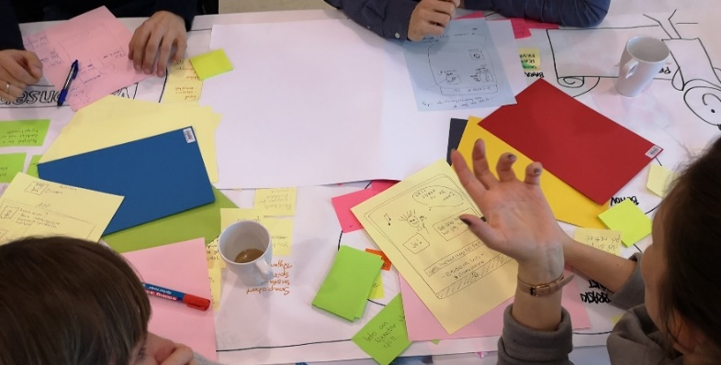
Bli kjent med samhandlingsforløpene
Avklare behov og etablere prosjekt
For å bli kjent med samhandlingsforløpene som et verktøy i samhandlingen, anbefales det at man har flere typer arrangementer i løpet av prosjektperioden. Vi har skilt mellom to typer arrangementer som har ulik hensikt og innhold:
Samhandlingsdager med fokus på kulturbygging
Arbeidssamlinger om faglig innhold i samhandlingsforløpene
I det følgende finner du konkrete råd og tips om hvordan dere kan legge opp arrangementene.
Forankre og kommunisere
Arrangementer i prosjektperioden
Steg
II
Sørge for kulturbygging og dialog
Bli kjent med samhandlings-forløpene
Planlegge samhandlingsdager
Gjennomføre samhandlingsdager
Skape lokalt eierskap
Ta i bruk samhandlings-forløpene
Arrangere
arbeidssamlinger
Inngå i forvaltningsmodell

Slide 16
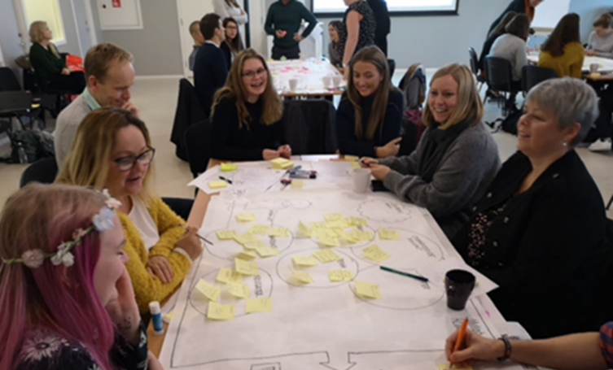
Sørge for kulturbygging og dialog
Planlegge samhandlingsdager
Gjennomføre samhandlingsdager
Skape lokalt eierskap
Arrangere
arbeidssamlinger
Inngå i forvaltningsmodell
Avklare behov og etablere prosjekt
Sørge for kulturbygging og dialog
Hovedhensikten med samhandlingsdagene er å skape en arena for kulturbygging og dialog.
Hva er målet med samhandlingsdagene?
Alle prosjektene under paraplyen Barn og unge helsetjeneste har gjennomført samhandlingsdager for å se på barrierer og muligheter for god samhandling, samt bli kjent med samhandlingsforløpene slik Helse Fonna har utformet dem. Her har representanter fra alle tjenester for barn og unge i den aktuelle regionen deltatt, både fastleger, kommunale tjenester og spesialisthelsetjenesten, i tillegg til brukerrepresentanter.
Hensikten med samhandlingsdagene er kulturbygging og dialog. Gjennom erfaringsdeling og gruppearbeid skapes en felles forståelse av utfordringsbildet og hvorfor vi trenger å samordne tilbudet til barn og unge lokalt. Det er viktig med bred deltakelse slik at alle som skal involveres får lik informasjon om videre arbeid i prosjektet.
Tips og råd
For å sikre at alle involverte har en felles forståelse for utfordringsbildet og hensikt med samhandlingsforløpene anbefales det at man venter med tekstarbeid til etter at man har gjennomført samhandlingsdager.
Vurder om det er hensiktsmessig med samling med utgangspunkt i den enkelte BUP og tilhørende kommuner/bydeler, eller et arrangement per kommune/bydel. Det vil være avhengig av størrelsen på kommunen og hvor mange deltakere man ønsker fra hver kommune.
Skal dere arrangere flere samhandlingsdager? Det er lurt å bruke samme opplegg hver gang. Å arrangere gode samhandlingsdager er en treningssak, og man blir bedre og tryggere av erfaring!​
Forankre og kommunisere
Bli kjent med samhandlings-forløpene
Eksempler og verktøy
Film fra samhandlingsdag i Bergen: Sammen om barn og unge i Bergen - YouTube
Hvordan fasilitere en workshop - Få tips, tricks og maler for workshopfasilitering
Ta i bruk samhandlings-forløpene

Slide 17
Sørge for kulturbygging og dialog
Planlegge samhandlingsdager
Gjennomføre samhandlingsdager
Skape lokalt eierskap
Arrangere
arbeidssamlinger
Inngå i forvaltningsmodell
Avklare behov og etablere prosjekt
Planlegge samhandlingsdager
Bruk god tid på å planlegge samlingen, tenk gjennom detaljer og gjøre alle nødvendige forberedelser.
Invitasjon og deltakere
Til samhandlingsdagen anbefales det at man inviterer brukere og sentrale representanter fra både kommune og spesialisthelsetjeneste for å sikre samhandling og innspill fra alle relevante tjenester. Aktuelle deltakere:
Brukere: Inviter ungdomsråd i kommune og foretak, brukerorganisasjoner, ungdom og foreldre som har erfaring fra tjenestene.
​Kommunene: Inviter kommuneoverlege, helsestasjon og skolehelsetjeneste, psykisk helsetjeneste, barneverntjeneste, PPT, skoleledelse, barnehageledelse, koordinerende enhet, barnekoordinatorer, helse og omsorgsledere, fysio- og ergoterapitjeneste og oppvekstsjefer/sektorledere som har ansvar tjenestene for barn og unge.
Spesialisthelsetjenesten: Inviter ledelse og sentrale fagpersoner fra BUP, habiliteringstjeneste og somatisk barneavdeling.
Fastleger: Inviter kommuneoverlege fra hver kommune og praksiskoordinator (PKO) legene som er tilknyttet foretaket. Du finner oversikt over PKO legene på sykehusets internettside.
Lag en invitasjonstekst som er tydelig på målgruppe for arrangementet og målsetting for dagen. Bygg samhandlingskultur allerede i invitasjonsteksten, og legg vekt på samskaping på tvers av brukere, kommuner og spesialisthelsetjeneste (skap et «vi»).
Tips og råd
Tenk på detaljer som kan gi arrangementet et løft (fin ramme, god mat, pausemat) og at det er plass for deltakerne til å mingle underveis i dagen.
Velg lyse lokaler med plass til at deltakerne kan sitte rundt bord. Velg helst runde bord. Det legger til rette for gruppearbeid, samtaler og dialog rundt bordene.
Det er viktig med påmelding til arrangementet for å ha oversikt over hvem som kommer og forberede programmet. Påmeldingen bør inneholde navn, tjeneste, kommune/avdeling, epostadresse.
Det kan være vanskelig å få fastleger til å være med på arrangementet, men et tips er å invitere kommuneoverleger og PKO legene i sykehuset.
Forankre og kommunisere
Bli kjent med samhandlings-forløpene
Eksempler og verktøy
Eksempel på invitasjonstekst: PDF
Ta i bruk samhandlings-forløpene

Slide 18
Sørge for kulturbygging og dialog
Planlegge samhandlingsdager
Gjennomføre samhandlingsdager
Skape lokalt eierskap
Arrangere
arbeidssamlinger
Inngå i forvaltningsmodell
Avklare behov og etablere prosjekt
Gjennomføre samhandlingsdager
Sett konkrete læringsmål for arrangementet: Hva ønsker dere at deltakerne skal sitte igjen med når dagen er slutt? Sikre dere at programmet for dagen er laget for å oppfylle målene.
Forslag til program
Her er et forslag til program for samhandlingsdagen som er prøvd ut i mange prosjekter med gode tilbakemeldinger. Programmet er laget for en heldagssamling. Begrunnelse for valg av programposter og hensikt med hver de enkelte postene, står beskrevet i vedlegget "Program for samhandlingsdag".
Del 1: Hvorfor trenger vi å samhandle bedre?
Velkommen og hensikt med dagen
Innlegg fra bruker/foreldre
Innlegg fra kommunal ledelse
Innlegg fra fastlege/kommuneoverlege
Innlegg fra BUP leder
Del 2: Gruppeoppgaver
Hvilke barrierer har vi i samhandlingen?
Hva skaper god samhandling?
Drømmetjenesten for barn og unge
Samtaleverktøyet "Sammen" der man jobber med kasus og forståelse av ulike roller og ansvar i enkeltsaker.
Del 3: Informasjon om Barn og unges helsetjeneste
Film om barn og unges helsetjeneste
Inspirasjon- og erfaringsinnlegg fra annet prosjekt
Presentasjon av planer for det lokale prosjektet og planlagte aktiviteter.
Tips og råd til selve arrangementet
Del de påmeldte opp i grupper, 6-8 personer i hver gruppe. Flest mulig tjenester skal være representert i gruppen og alle grupper skal ha en brukerrepresentant.
Heng opp plakat med oversikt over gruppeinndeling og bordnummer. Legg også navneliste på hvert bord.
Kjøp inn post-it lapper i forskjellige farger og tusjer til hvert bord. Bruk en farge post-it lapper for hver oppgave (eksempelvis rød på barrierer og grønn på muligheter).
Alle bord må ha tilgang på 1 flipover på stativ eller flipover-blokk med selvheftende ark som kan henges på veggen
Trykk opp gruppeoppgaver på forhånd.
Server kaffe/te ved oppstart og lunsj, evnt. pausemat.
Forankre og kommunisere
Bli kjent med samhandlings-forløpene
Eksempler og verktøy
Program for samhandlingsdag (PDF)
Helse Vest har laget en film om Barn og unges helsetjeneste som kan bruke for å gjøre prosjektet kjent: Barn og unges helseteneste on Vimeo
Helse Fonna har laget en film om Barn og unges helsetjeneste som kan brukes på arrangementer: Barn og unges helseteneste - YouTube
Ta i bruk samhandlings-forløpene

Slide 19
Sørge for kulturbygging og dialog
Planlegge samhandlingsdager
Gjennomføre samhandlingsdager
Skape lokalt eierskap
Arrangere
arbeidssamlinger
Inngå i forvaltningsmodell
Avklare behov og etablere prosjekt
Skape lokalt eierskap
Hovedhensikten med arbeidssamlingene er å få lokalt eierskap til samhandlingsforløpene gjennom å arbeide med tekster.
Forberedelse til arbeidssamlinger
For å ta i bruk samhandlingsforløp som verktøy må man sette av tid til å bli kjent med innholdet i forløpene og gjøre en vurdering av om de kan brukes slik de er eller om de må tilpasses til lokale forhold. Den viktigste hensikten med arbeidssamlingene er at sentrale fagfolk og ledere blir involvert i arbeidet med faglig innhold og at det skapes eierskap til samhandlingsforløpene som verktøy.
En viktig forutsetning for en god prosess med det faglige innholdet er at alle involverte har en felles forståelse både av utfordringsbildet og hensikten med samhandlingsforløpene. Det er derfor klokt å ha gjennomført samhandlingsdager før man begynner å jobbe med tekstene. Ved å igangsette arbeid med tekster for tidlig, er det risiko for misforståelser og at det oppstår motstand. Eksempelvis kan enkelte bli bekymret for at samhandlingsforløpene skal stille forventninger til tjenesten som ikke kan innfris.
Før man inviterer til arbeidssamlinger, må man vurdere hvordan man vil organisere samlingen og hvem som skal inviteres. Man kan velge å involvere mange ansatte fra hver kommune, eller å kun involvere sentrale fagpersoner og tjenesteledere. Arbeidssamlinger kan arrangeres kommunevis/avdelingsvis, eller man kan arrangere større samlinger med utgangspunkt i lokal BUP med tilhørende kommuner.
Tips og råd
Det er viktig å forankre arbeidet med det faglige innholdet hos ledere og sentrale fagpersoner i både kommune og spesialisthelsetjeneste for å sikre innspill fra alle relevante tjenester.
En sentral verdi i Barn og unges helsetjeneste er at tjenestene selv beskriver sin faglige virksomhet. Det er derfor viktig at alle tjenester som inngår i forløpene involveres i arbeidet med tekster.
Det har vist seg nyttig at ressurspersonene i hver kommune har satt seg grundig inn i samhandlingsforløpene på forhånd og kan bidra til å løfte diskusjonen. Arranger gjerne egne nettverksmøter med ressurspersonene før man inviterer til arbeidssamlinger.
Forankre og kommunisere
Bli kjent med samhandlings-forløpene
Eksempler og verktøy
Hvordan fasilitere en workshop - Få tips, tricks og maler for workshopfasilitering
Ta i bruk samhandlings-forløpene

Slide 20
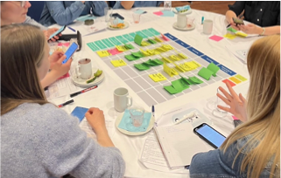
Sørge for kulturbygging og dialog
Planlegge samhandlingsdager
Gjennomføre samhandlingsdager
Skape lokalt eierskap
Arrangere
arbeidssamlinger
Inngå i forvaltningsmodell
Avklare behov og etablere prosjekt
Arrangere arbeidssamlinger
Gjennomfør arbeidssamlinger for å få arbeide med innholdet i de faglige tekstene. Legg opp arrangementet slik det passer ut fra lokale forhold og hvor tett involvering dere ønsker.
Gjennomføring av arbeidssamlinger
I de fleste prosjektene er det arrangert store arbeidsseminarer der folk deles inn i grupper og jobber med det faglige innholdet. Gruppearbeidet kan organiseres på ulike måter. Noen prinsipper for inndeling av gruppene er:
Tematiske grupper der deltakerne deles inn i tverrfaglige grupper som jobber med et forløp hver, gjerne ut fra interesse/kompetanse.
Tjenestegrupper der deltakerne deles i grupper etter hvilken tjeneste de jobber i og ser på tekster for egen tjeneste.
Kommunegrupper der lederne eller sentrale fagpersoner i den enkelte kommune gjennomgår et eller flere forløp.
Kombinert opplegg der man eksempelvis har kommune/tjenestegrupper først og deretter tematiske inndelte grupper.
Tips og råd
I Helse Stavanger arrangerte den enkelte kommune selv arbeidet med tekster. Prosjektledelse hadde møte med sentrale ledere i kommunen for å få tilbakemelding på innholdet og drøfte tilpasninger.
I Møre og Romsdal har man jobbet med det faglige innholdet både i felles samlinger og lokalt i hver kommune.
Helse Bergen gjennomførte en stor workshop med en gruppe representanter fra tjenestene for å se nærmere på forløpene. I løpet av en dag var alle tekstene gjennomgått og innspill til justeringer levert.
Flere prosjekter har brukt en trafikklysmodell der kommunene har gitt tilbakemelding om tekstene kan brukes slik de er (grønt lys) eller må tilpasses (gult lys). Se eksempler og verktøy.
Forankre og kommunisere
Bli kjent med samhandlings-forløpene
Eksempler og verktøy
Korte kasusbeskrivelser for hvert forløp (PDF)
Lang kasusbeskrivelse spiseforstyrrelser (PDF)
Det er utviklet ulik metodikk som kan brukes for å systematisere innspillene på tekster.
Matrise for arbeidssamling (PDF)
Matrise for arbeidssamling med eksempel og kasus (PDF)
Dersom man deler i grupper ut fra tema/forløp, kan man bruke kasusbeskrivelser som gjør tekstene mer relevante og ha med brukere med relevant erfaring i gruppene.
Flere prosjekter har valgt å ha egne møter med enkelte tjenesteledere, som for eksempel PPT ledere for å bli enige om innhold.
Ta i bruk samhandlings-forløpene

Slide 21
Sørge for kulturbygging og dialog
Planlegge samhandlingsdager
Gjennomføre samhandlingsdager
Skape lokalt eierskap
Arrangere
arbeidssamlinger
Inngå i forvaltningsmodell
Avklare behov og etablere prosjekt
Inngå i forvaltningsmodell
Samhandlingsforløpene kan lastes ned og tas i bruk ved forespørsel. Om ønskelig kan man være med i en felles forvaltning av det faglige innholdet.
Grunnprinsipper i forvaltningsmodellen Samhandlingsforløpene for barn og unge er publisert via den tekniske løsningen «Felles nettløsning for spesialisthelsetjenesten» (FNSP). Man kan laste ned hele eller deler av de faglige beskrivelsene og tilpasse innhold eller berike teksten etter ønske. Samhandlingsforløpene vil revideres en gang i året og det vil gjennomføres regelmessige oppdateringer og revisjoner.
Forvaltningsmodellen er basert på følgende grunnprinsipper:
Lokal forvaltning i helsefellesskapsstrukturen: Det enkelte helsefellesskap må selv forvalte tilpasninger av samhandlingsforløpene og lokal informasjon. Alle helsefellesskapene bør ha en ansvarlig fagperson som har hovedansvar for lokal forvaltning og publisering av samhandlingsforløpene.
Organisering av innspillsrunder: Forslag til endringer og forbedringer av faglig innhold samles via lokal helsefellesskapsstruktur en gang årlig. Det enkelte helsefellesskap må da gjennomgå relevante endringsforslag som oversendes til redaksjon. Det er også mulighet for kontinuerlig tilbakemelding via link på nettsiden slik at mindre korrigeringer eller rettelser kan skje fortløpende.
Ressursgruppe: Det etableres en ressursgruppe som består av to representanter fra hvert helsefellesskap, en fra foretak og en fra kommune. Ressursgruppen møtes en gang årlig for å gjennomgå endringsforslag og gi anbefalinger om revisjonsarbeidet. Kompetansesentrene i Vest, herunder RKBU Norce og RVTS, deltar i ressursgruppen.
Ansvarlig redaktør: Helse Fonna har hovedansvar for forvaltning og er ansvarlig redaktør.
Tips og råd
Det er klokt å ta stilling til om man ønsker å være med i felles forvaltningsmodell før man igangsetter arbeidet med faglige innhold, da det har konsekvenser for hvordan man legger opp arbeidet med tekstene.
Det er viktig å avklare hvem som tar ansvar for videre forvaltning av innholdet lokalt når forløpene skal implementeres, og særlig i overgang mellom prosjekt og drift.
Man kan velge å laste ned en egen versjon av forløpene uten å være med i felles forvaltning, men da må man selv sørge for jevnlige oppdateringer.
Samhandlingsforløpene finnes både på bokmål og nynorsk.
Forankre og kommunisere
Bli kjent med samhandlings-forløpene
Eksempler og verktøy
Les mer om eierskap og forvaltning: Om barn og unges helseteneste - Helse Fonna (helse-fonna.no)
Det er viktig å publisere samhandlingsforløpene på en nettside som er lett å finne og at man gjør den kjent blant fagfolk. De fleste velger å publisere den på foretakets nettside, og at kommunene legger link til nettsiden på sine egne sider. Eksempler på hvordan kommuner har presentert arbeidet på sine nettsider: Bergen kommune - Hjelpetjenester for barn og unge
Ta i bruk samhandlings-forløpene

Slide 22
Ta i bruk samhandlingsforløpene
Avklare behov og etablere prosjekt
Ta i bruk samhandlingsforløpene handler om planlegging og gjennomføring av ulike typer tiltak for å:
Ta i bruk samhandlingsforløpene i tjenestene
Lage kart over tjenestene til barn og unge
Gjøre tjenestene mer sammenhengende for barn og unge
Forankre og kommunisere
Scenario om bruk av forløp
Steg
II
Ta i bruk samhandlingsforløpene
Bli kjent med samhandlings-forløpene
Lage kart
over tjenestene
Gjøre tjenestene mer sammenhengende
Ta i bruk samhandlings-forløpene
Måle gevinster
og evaluere resultater

Slide 23
Ta i bruk samhandlingsforløpene
Lage kart
over tjenestene
Gjøre tjenestene mer sammenhengende
Måle gevinster
og evaluere resultater
Avklare behov og etablere prosjekt
Ta i bruk samhandlingsforløpene
Målet er at samhandlingsforløpene skal bli kjent og tatt i bruk av fagfolk som jobber i tjenestene. Tiltakene vil handle om å informere om samhandlingsforløpene og øke kompetanse blant fagfolk.
Implementeringstiltak
I prosjektene under paraplyen Barn og unges helsetjeneste er det gjennomført ulike tiltak for å få samhandlingsforløpene kjent og tatt i bruk. Noen eksempler på tiltak er:
Felles implementeringssamlinger på tvers av kommuner og foretak. I Helse Fonna inviterte vi til en stor Kick-off samling der programmet var todelt. I første del informerte vi om prosjektet og samhandlingsforløpene. I andre del hadde vi parallellseminarer om hvert av forløpene. Her ble det gitt opplæring i tidlig oppdagelse og aktuelle tiltak ved ulike tilstandsbilder basert på innholdet i samhandlingsforløpene.
Lokale implementeringssamlinger. De fleste prosjekter har hatt lokale samlinger i hver kommune og hver BUP. Her ble sentrale ledere for tjenestene og nøkkelpersoner i kommunen invitert. Programmet bestod i å informere om samhandlingsforløpene, drøfte tiltak for å få samhandlingsforløpene kjent ute i tjenestene, og tverrfaglige drøftinger om hvordan få til mer sammenhengende tjenester for barn og unge i praksis.
Kompetansehevingstiltak for fagfolk i tjenestene. I Helse Fonna ble det i prosjektperioden gjennomført en rekke kompetansehevingstiltak basert på kartlegging av hvor det manglet kompetanse. Eksempelvis ble det gjennomført opplæring for alle helsestasjoner i kartleggingsmetoder ved bekymring for spedbarns psykiske helse, og en fagdag om spiseforstyrrelser for alle kommuner. Tiltakene var basert på innholdet i samhandlingsforløpene.
Tips og råd
Helse Fonna hadde en stor Kick-off samling der alle kommuner var invitert og lokale samlinger i hver kommune med sentrale ledere for tjenestene.
Helse Stavanger utviklet Sammenkart for hver kommune og arrangert lokale implementeringssamlinger med fokus på tverrfaglige drøftinger.
Bergen kommune prosjektet gjennomførte implementeringsdag for hvert byområde med representanter fra de ulike tjenestene. Her ble problemstillinger fra samhandlingsdagene tatt opp og løsninger diskutert. Mål for dagen var å bli bedre kjent med samhandlingsforløpene og legge en plan for hvordan de skulle gjøres kjent og tatt i bruk av alle ansatte.
Forankre og kommunisere
Bli kjent med samhandlings-forløpene
Eksempler og verktøy
Helse Vest har laget en film om Barn og unges helsetjeneste som kan bruke for å gjøre prosjektet kjent: Barn og unges helseteneste on Vimeo
Ved lansering av Barn og unges helsetjeneste i Helse Fonna ble det laget en film som kan brukes på arrangementer: Barn og unges helseteneste - YouTube
Ved lansering i Helse Stavanger ble det laget en video som kort beskriver prosjektet i Helse Stavanger: God samhandling skaper barn og unges helsetjeneste - YouTube
Helse Stavanger utviklet et digitalt implementeringsseminar som ble benyttet på lokale arrangementer mellom BUP og kommuner; Barn og unges helsetjeneste.mp4 (vimeo.com)
I Bergen kommune prosjektet ble det laget en Informasjonspakke om prosjektet: Bergenkommune - Hjelpetjenester for barn og unge
Ta i bruk samhandlings-forløpene

Slide 24
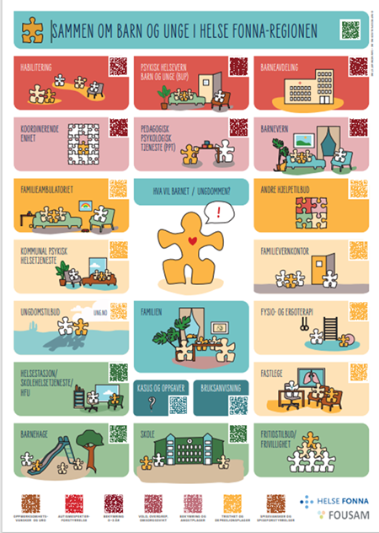
Ta i bruk samhandlingsforløpene
Lage kart
over tjenestene
Tiltak for å gjøre tjenestene mer sammenhengende
Måle gevinster
og evaluere resultater
Avklare behov og etablere prosjekt
Lage kart over tjenestene
Som en del av Barn og unges helsetjeneste har Helse Stavanger utviklet verktøyet «Sammen» som kan brukes for å lage en oversikt over tjenestetilbudet lokalt og som et samtaleverktøy på samhandlingsdager og implementeringssamlinger.
Sammenkartet
Verktøyet Sammen ble laget av Helse Stavanger for å implementere samhandlingsforløpene i Barn og unges helsetjeneste. Kartet er utviklet både for enkeltkommuner og for hele regioner. Kartet gir en visuell oversikt over tjenestetilbudet og de syv samhandlingsforløpene.
Sammen er også en øvingsplattform med oppgaver med kasus som er knyttet til tjenestenes ulike roller og ansvarsområder, og oppgaver knyttet til samhandlingsforløpene.
Tips og råd
I Helse Stavanger ble det utviklet et eget Sammenkart for hver kommune som gir oversikt over det lokale tilbudet til barn og unge.
Helse Fonna har laget et felles kart for regionen med fargekoder fra tiltakspyramiden (se bilde).
Helse Bergen laget et generelt Sammenkart som ble delt ut til tjenestene som et implementeringsverktøy.
Kartet kan også fungere som en brosjyre for pasienter og pårørende, eller henges opp på venterom og i vestibyler.
Et tilsvarende kart kan enkelt tilpasses tilbudet som finnes i andre kommuner og helseregioner.
Forankre og kommunisere
Bli kjent med samhandlings-forløpene
Kartet kan brukes både som verktøy under Samhandlingsdager og på Implementeringssamlinger for å gjøre fagfolk kjent med samhandlingsforløpene. Målet er å få til gode diskusjoner om:
Hvordan kan vi sette barn/ungdommers og familiers behov i sentrum?
Hvordan kan vi lage gode og trygge forløp på tvers av tjenester
Hvordan kan vi koordinere oss når vi skal arbeide sammen om et barn/ungdom og en familie?
Eksempler og verktøy
For mer informasjon om Sammenkartet og hvordan du går frem for å bestille: Sammen (sammenkartet.no)
PP-fil som viser hvordan Sammenkartet er brukt i Barn og unges helsetjeneste i Stavanger: PowerPoint-presentasjon (statsforvalteren.no)
Ta i bruk samhandlings-forløpene

Slide 25
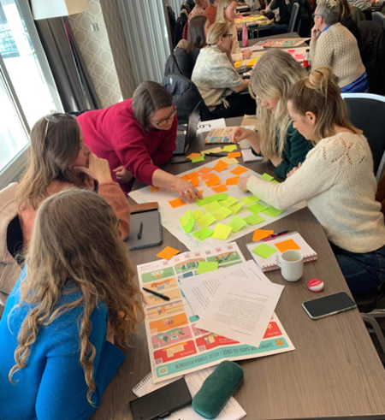
Ta i bruk samhandlingsforløpene
Lage kart over tjenestene
Gjøre tjenestene mer sammenhengende
Måle gevinster
og evaluere resultater
Avklare behov og etablere prosjekt
Gjøre tjenestene mer sammenhengende
Utarbeid tiltak basert på innsikten som er samlet inn. Dette kan gjøres gjennom å be om innspill fra aktuelle aktører, gjennom arbeidsmøter eller ved å gjennomføre ideutviklingsworkshops. Vurder idéer og tiltak på løsninger og prioriter disse ut fra gjennomførbarhet og antatte gevinster.
Hvordan gå frem for å bli enige om tiltak?
Gjennom innsikt som er samlet inn i prosjektperioden fremkommer tydelige utfordringsområder og behov. Det er viktig å bli enige om konkrete tiltak som kan føre til forbedringer.
Ideutviklingsworkshop - For å bli enige om tiltak kan man arrangere en ideutviklingsworkshop. Det er viktig er å lage konkrete og målbare tiltak som kan testes ut i etterkant av workshopen. Under eksempler og verktøy finner dere en PP fil som beskriver prosessen med en slik workshop.
Prioritering av tiltak – Vurder forslagene til tiltak og gjør en prioritering ut fra gjennomførbarhet og antatte gevinster. Her kan man bruke epletremodell eller prioriteringsmatrise. Bli enig om hvilke tiltak dere ønsker å pilotere og hvor de skal testes ut.
Tips og råd
Helse Møre og Romsdal gjennomførte ideutviklingsworkshops for hvert av de fire områdene for å komme frem til og prioritere tiltak de ønsket å gjennomføre for å løse de identifiserte utfordringene i samhandlingen.
I Helse Bergen ble man enige om å etablere faste møter mellom de ulike BUPene og deres kommuner/bydeler, samt etablering av 1 ½ linje tjeneste for innsats i grenseflatene mellom kommune og spesialisthelsetjenesten.
I prosjektet ved BUP Voss ble man enige om faste møtepunkt mellom kommunale tjenester og BUP, videreutvikle tilbudet med veiledning fra BUP, og lage oversikter over det lokale tilbudet i de ulike kommunene.
Forankre og kommunisere
Bli kjent med samhandlings-forløpene
Eksempler og verktøy
InnoMed Ideutviklingsworkshop
Idé og problemløsning - KS
Utprøving av tiltak - Bli enige om hvem som skal inngå i utprøvingen og ansvarsdeling, samt hvor lenge man skal teste tiltaket før evaluering. Et aktuelt tiltak kan være avklaringsmøter i kommunen i forkant av henvisning til BUP, veiledning eller faste samhandlingsmøter.
Evaluering av tiltak - Tiltakene evalueres fortløpende under utprøvingen og etter en bestemt tidsperiode.
Ta i bruk samhandlings-forløpene

Slide 26
Ta i bruk samhandlingsforløpene
Lage kart over tjenestene
Gjøre tjenestene mer sammenhengende
Måle gevinster
og evaluere resultater
Avklare behov og etablere prosjekt
Måle gevinster og evaluere resultater
Endringer i samhandling er komplisert å måle. Det finnes få tall som gir oss et godt bilde av hvordan samhandlingen faktisk fungerer. For å evaluere gevinstrealisering i prosjektet må man derfor ta utgangspunkt i de målinger man har tilgjengelig og gjøre enkle spørreundersøkelser for å få mer informasjon.
Hvordan måle gevinster av arbeidet?
I Helse Fonna rapporterer både kommuner og spesialisthelsetjeneste om at arbeidet med Barn og unges helsetjeneste har ført til endringer i samhandling, at roller og ansvarsområder er blitt tydeligere og at det gir mer effektive forløp for barn og unge. Etter implementering er avslagsprosent på henvisninger til BUP redusert, særlig gjelder det henvisninger fra kommunale tjenester. Avslag på henvisninger gis i dag nesten utelukkende til fastleger som ikke forholder seg til sjekklister for henvisning i samhandlingsforløpene.
Følgende måleparametre kan følges over tid:
Avslagsprosent ved hver BUP.
Brukertilfredshet med samhandling målt ved brukererfaringsundersøkelser i BUPene, egne spørsmål om ungdommers og foresattes oppfatning av hvordan BUP samhandler med kommunale tjenester.
BUPs samhandling med andre tjenester målt ved koding i Nasjonale pasientforløp barn og unge.
Fagfolks vurdering av samhandling mellom tjenester målt ved bruk av enkle spørreskjema som sendes ut til tjenestene
For å kunne følge hvordan det går med avslagsprosent har Helse Vest laget en rapport på bakgrunn av NPR tall som viser henvisningsrater fra hver kommune og avslagsprosent. Rapporten er bare tilgjengelig internt i Helse Vest, men under verktøy finnes en PP fil som viser eksempler på datauttrekk.
Tips og råd
Gevinstrealisering handler om å skape en felles forståelse for hva man ønsker å oppnå med prosjektet.
For å vurdere gevinstrealisering, må man ta utgangspunkt i utfordringsbildet man identifiserte i oppstarten av prosjektet. Se på hvilken statistikk dere fant og vurder om disse kan brukes for å evaluere gevinster av arbeidet.
Gjennom dokumentasjon av gevinster kan man vise hva prosjektet har oppnådd underveis i prosjektet og ved avslutning.
I Helse Fonna var det å redusere avslagsprosent et sentralt mål for prosjektet. Grunnet pandemieffekt med uvanlig stor økning i henvisningsrater, har det vært vanskelig å måle faktisk gevinstrealisering i implementeringsperioden.
Forankre og kommunisere
Bli kjent med samhandlings-forløpene
Eksempler og verktøy
Faglig rapport BUP i Helse Vest (PDF)
Erfaringer og resultater fra Fonna prosjektet (Film)
Ta i bruk samhandlings-forløpene

Slide 27
Oppsummering
Guiden beskriver fire hovedfaser som anbefales å gjennomføre for å implementere barn og unges helsetjeneste. For hver fase er det definert ulike steg i prosessen. Hver steg inneholder aktiviteter, tips og råd og lenker til verktøy, rapporter og eksempler fra andre prosjekter som har erfaring med barn og unges helsetjeneste.
Hovedfaser
Steg
Avklare behov og etablere prosjekt
Avklar behov
Formuler målet for prosjektet
Etabler prosjekt
Etabler styringsgruppe eller referansegruppe
Lære av andre
Forankre og kommunisere
Forankre prosjektet i Helsefellesskapsstrukturen
Involvere brukere i prosjektet
Involvere ledere underveis
Opprette nettverk av ressurspersoner
Være offensiv i kommunikasjonen
Bli kjent med samhandlings-forløpene
Sørge for kulturbygging og dialog
Planlegge samhandlingsdager
Gjennomføre samhandlingsdager
Skape lokalt eierskap
Arrangere
arbeidssamlinger
Inngå i forvaltningsmodell
Ta i bruk samhandlings-forløpene
Ta i bruk samhandlingsforløpene
Lag kart over tjenestene
Gjør tjenestene mer sammenhengende
Måle gevinster
og evaluere resultater

